Slide 1





集成电路产业发展情况及展望
Shandong University

Slide 2
01
我国集成电路产业的发展现状
The Development Status of China's Integrated Circuit Industry
02
我国集成电路面临的机遇挑战
目录
CONTENT
Opportunities and challenges faced by integrated circuits in China
03
我国集成电路产业发展预测
Prediction of the Development of China's Integrated Circuit Industry
04
全球集成电路产业现状
Current Status of the Global Integrated Circuit Industry

Slide 3


我国集电产业的发展现状
「十二五」期间，尽管2011—2012年欧债危机持续，世界经济增长乏力，全球半导体市场徘徊不前且小幅衰减，但我国政府继续大力支持集成电路产业发展，政策力度不断加强，先后出台了《国务院关于进一步鼓励软件产业和集成电路产业发展的若干政策》(国发〔2011〕4号)、《国家集成电路产业发展推进纲要》和「国家重大科技专项」等一系列产业优惠政策和研发项目等扶持政策，使产业规模、技术创新、产业结构、企业发展等方面呈现稳步快速的发展，产业的整体实力得到进一步的提高，取得了显著的成绩。
01

Slide 4

从国内集成电路产业的发展来看，我国在封装测试业的比例一直占首位，设计和制造业相应不足，「十三五」期间随着设计业的高速增长和晶圆制造的投资加大，IC设计、晶圆制造和封装测试三业的格局也正不断优化。总体来看，IC设计业所占比重呈逐年上升的趋势。2022年，IC设计业所占比重达到37.9%，最圆制造业比重为26%，封装测试业所占比重则进一步
发展现状
2022年中国集成电路产业销售额为亿元，同比增长20.1%，是2011年中国集成电路产业销售额的2.2 倍。2011—2022年年均增长率为20.3%，远远高于全球半导体市场的增长。
01
产业发展速度较快
02
产业结构发展合理
我国集成电路产业集聚度较高，主要集中在四个区域：一是北京、天津环渤海地区；二是上海、江苏、浙江长三角地区；三是广州、深圳珠三角地区；四是中西部地区。随着集成电路领域的投资不断向中西部地区集聚，中西部地区在国内集成电路产业中的地位不断上升所占份额也不断增加
集成电路产品进口额一直位居我国进口产品第一大产品。根据海关统计，2016年进口集成电路3425.5亿块，同比增长9.1%；进口金额2270.7亿美元,同比下降1.2%。出口集成电路1810.1 亿块,同比增长1%;出口金额613.8亿美元,同比下降11.1%。2016年进出口逆差1656.9 亿美元。
03
04
集成电路产品进出口逆差大
产业集聚度高

Slide 5
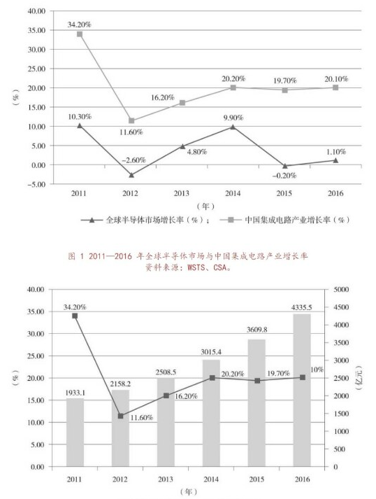
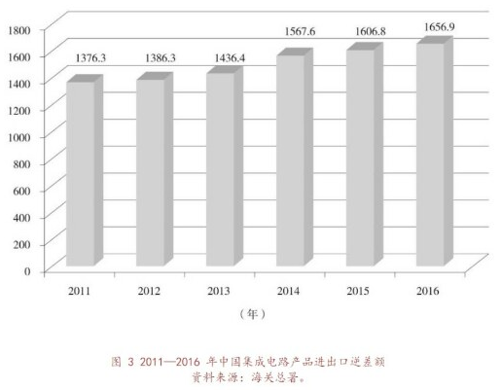
发展现状
图2 2011—2016年中国集成电路产业销售额及增长率
资料来源:CSIA。

Slide 6
01
我国集成电路产业的发展现状
The Development Status of China's Integrated Circuit Industry
02
我国集成电路面临的机遇挑战
目录
CONTENT
Opportunities and challenges faced by integrated circuits in China
03
我国集成电路产业发展预测
Prediction of the Development of China's Integrated Circuit Industry
04
全球集成电路产业现状
Current Status of the Global Integrated Circuit Industry

Slide 7
我国集电面临的机遇与挑战
《国家集成电路产业发展推进纲要》的落实，集成电路产业发展基金的投资，国家进一步扶持发展集成电路产业的政策落实也将为国内集成电路产业快速发展产生促进作用。
02

Slide 8



opportunity
机遇
当前全球制造业格局面临重大调整，更加凸显出发展集成电路产业的重要性。由于信息产品生产结构不断变化，生产组织方式的不断优化，制造业的价值持续向电子器件生产环节转移。随着信息产业创新发展，集成电路产品已经成为整机系统企业市场竞争力和未来发展的关键和核心。建设一个完整的信息产业体系，是我国提升综合国力、保障国家安全、建设世界强国的必由之路。

Slide 9
集成电路产业面临的机遇
01
产业基础
产业基础已经建立，产业链已经形成。经过多年的发展，我国集成电路产业已经初具规模，设计、晶圆制造、封装测试、半导体设备和材料产业链已经初步建立，部分满足国内信息产品配套的需求，一些企业已经具备国际竞争的能力。
全球瓶颈
02
全球集成电路制造工业已经遇到发展瓶颈，目前16纳米制造工艺已经投产，10纳米、5纳米正在研发之中，5纳米之后的技术发展还不明朗，这就为我们实现跨越式发展提供了机遇。
03
市场机遇
带动半导体市场高速增长的通信、计算机产品现在增长乏力逐渐饱和，而新兴市场汽车电子、医疗保健电子、物联网、存储产品等的发展为半导体市场的发展带来了新的机遇，随着半导体产品结构的调整也为国内集成电路产业的发展创造了快速发展的环境。

Slide 10

集成电路产业面临的挑战
01
产业集中度趋势加强
这些企业不断加大投资力度，加快整合的步伐，加紧在全球的产业布局。这种趋势无疑将进一步挤压我国发展中的集成电路产业的生存空间。
世界半导体产业调整变革的一个重要特征是产业集中度进一步向跨国企业集中。

Slide 11


02
Urgent breakthrough
核心关键技术亟待突破
制造业是强国的基础。制造业发展靠产品，产品的发展靠技术。我国集成电路产业技术水平与世界先进水平相比存在明显的差距，又面临着资金、知识产权、标准等多重壁垒。我国集成电路产业发展，若不尽快掌握自主可控的核心技术，就无法实现产业可持续的发展。
03
高端人才
极度缺乏
集成电路产业发展最终取决于人才。当前我国高端人才缺乏，特别是系统级高端设计人才缺乏；
市场营销人员和高端管理人才和团队匮乏，严重影响了我国集成电路产业的发展。加快高端人才引进、人才培养，成为「十三五」期间亟待解决的问题。
Lack of high-end talents

Slide 12


Challenges Faced by the Development
集成电路发展面临的挑战
04
投资压力巨大
集成电路产业是高投入产业，也是高回报、高风险产业。特别是晶圆制造业，资产投入巨大，并且要持续投资，投资压力极大，多年来国内投融资市场望而却步。要完成「十三五」发展目标，需万亿元以上的投入。面对这样的巨额资金投入，在目前我国集成电路产业现状下，需要国家坚持不懈给予政策支持和资金支持。
05
产业链整合能力不足
text here
我国集成电路产业已具备一定规模，但是价值链整合能力不强，整机带动性差，芯片与整机联动机制尚未形成，国内多数设计企业缺乏定义产品和提供系统解决方案的能力，难以满足整机企业需求，整机产品引领国内集成电路产品设计创新的局面也尚未形成。另外专用设备、仪器和关键材料等产业链上游环节比较薄弱，不足以支撑集成电路产业发展。
05/20

Slide 13
01
我国集成电路产业的发展现状
The Development Status of China's Integrated Circuit Industry
02
我国集成电路面临的机遇挑战
目录
CONTENT
Opportunities and challenges faced by integrated circuits in China
03
我国集成电路产业发展预测
Prediction of the Development of China's Integrated Circuit Industry
04
全球集成电路产业现状
Current Status of the Global Integrated Circuit Industry

Slide 14
我国集电产业发展预测
未来几年，在市场需求牵引以及政策与资本的支持下，国内半导体产业将保持更好的发展势头。创新创业的氛围逐步形成，国内半导体产业面临着更好的发展机遇窗口。随着国内集成电路企业实力的提升，有望在服务器芯片等重点核心领域取得突破，国内集成电路产业的自主程度将再上一个新台阶。
03

Slide 15
我国集成电路产业发展预测
Market forecasting
市场预测
从应用市场角度看，随着国内整体工业水平的升级、工业物联网的推广以及《中国制造2025》等战略的实施，工业控制领域的半导体产品需求将持续走高。嵌入式处理器、微控制器、功率器件、MEMS等产品将成为工控市场关注的焦点。在汽车领域，随着高级驾驶辅助系统、新能源汽车、车联网、自动驾驶等技术的不断成熟，汽车电子领域的半导体产品将保持高速增长态势。智能家居、智慧城市、智能医疗的发展，将推动传感器、图像处理与无线传输等产品的发展。
未来几年，在国家集成电路产业基金的支持和推动下，我国集成电路市场将会持续平稳增长,集成电路产品市场中, Memory、ASSPs、Analog
IC 仍将是我国集成电路市场所占份额最高的三类产品。在未来三年中，这几类产品的复合增长率将分别达到16.7%、8.3%和8.4%。但是随着智能手机及个人PC 市场的逐渐饱和，我国集成电路市场增速将有所放缓。

Slide 16

我国集成电路产业发展预测
Industry forecast
产业预测
当前，全球集成电路市场进入换挡期，这为我国集成电路产业发展创造了良好机遇。中国拥有目前全球第一大手机产业集群和全球第二大的互联网产业集群，集成电路产业正在积极融入电子信息大生态，而这也为集成电路产业的持续快速增长带来了强劲的推动力。
根据中国半导体行业协会统计，2022年第一季度中国集成电路产业销售额为798.6亿元，同比增长16.5%。预计2022年全年，国内集成电路产业销售额将达到4284.8亿元,增长18.7%。2017年销售额达到5100亿元，增长约19%。从中长期来看，随着新兴应用领域的拓展以及产业生态的逐步建立，集成电路产业会一直维持较高的增长幅度。

Slide 17
我国集成电路产业发展预测
技术预测
分领域、分门类逐步在工业控制、智能电网、智能交通、卫星导航、金融电子、汽车电子、医疗电子等领域关键集成电路方面有所突破。通用处理器、存储器等高端通用产品技术取得重大进展，形成良好的产业生态环境。
更可靠
加快云计算、物联网、大数据等新兴领域核心技术研发，开发基于新业态、新应用的信息处理、传感器、新型存储等关键芯片及云操作系统等基础软件，抢占未来产业发展制高点。
更高性能
集成电路设计聚焦移动智能终端和网络通信领域，开发量大面广的移动智能终端芯片、数字电视芯片、网络通信芯片、智能穿戴设备芯片及操作系统，提升信息技术产业整体竞争力。
更加多样化

Slide 18
01
我国集成电路产业的发展现状
The Development Status of China's Integrated Circuit Industry
02
我国集成电路面临的机遇挑战
目录
CONTENT
Opportunities and challenges faced by integrated circuits in China
03
我国集成电路产业发展预测
Prediction of the Development of China's Integrated Circuit Industry
04
全球集成电路产业现状
Current Status of the Global Integrated Circuit Industry

Slide 19
全球集成电路产业现状
以集成电路为主体的半导体行业在过去的二十多年里迅速发展，据世界半导体贸易统计组织（WSTS）在 2021 年发布的统计数据，自 2017 年开始全球集成电路销售市场规模已经连续四年超过 3,000 亿美元。
04

Slide 20
全球集成电路产业现状
英特尔
三星电子
英特尔以CPU芯片蜚誉全球，它是全球计算能力的第一供应者。早在1971年便推出全球第一个微处理器，直接推动了计算机和互联网革命。面相未来，英特尔的地位仍将极其稳固。
01
02
三星电子业务广泛，2017财年，三星营业利润高达500亿美元。三星电子在DRAM和NAND Flash存储市场占据绝对优势；在芯片制造上，率先推出全球领先的10nm工艺。
TITLE HERE
行业龙头
荷兰ASML
高通
ASML其唯一产品就是集成电路制造环节最关键、技术含量最高的设备—光刻机。在当前最为先进的EUV光刻机领域，ASML是唯一供应商，处于垄断地位。其EUV光刻机的单台售价达1.1亿欧元/台，尽管公司每年仅卖出数百台产品，营收额高达百亿欧元。
03
04
高通骁龙系列每一代芯片的问世几乎都会占据热门芯片榜首。高通是移动端处理器与移动通信技术领导厂商，持有大量3G、4G基础必要专利。在未来5G上，高通率先推出5G新空口原型和实验平台。面相未来，高通的领先优势仍将无可撼动。

Slide 21
全球集成电路产业现状
应用材料（Applied Materials）
台积电（台湾积体电路制造股份有限公司）
与荷兰ASML聚焦最尖端产品不同，美国应用材料公司（Applied Materials）产品线众多，集成电路生产相关的设备，如化学气相沉积、物理气相沉积、离子层注入、侵蚀、硅片检测等，它家均有供应。目前是全球精密材料工程的领导厂商，也是全球最大的半导体设备和服务供应商。
台湾最高科技掌握在台积电之手。台积电成立于1987年，是全球首家也是最大的专业集成电路制造服务企业。它专注于芯片代工，工艺水平高、良率高，晶圆代工占据全球接近一半市场份额，大名鼎鼎的苹果A10芯片、华为海思麒麟系列芯片均由台积电制造。目前，其市值高达2200亿元，已与英特尔不相上下。

Slide 22
添加相关标题文字
全球集成电路产业现状
01
02
03
04
前期
中期
现在
未来
2019 年，由于存储芯片产能扩张，市场出现供过于求的现象，导致集成电路行业销售规模出 现下滑。
在 2019 年末至 2020 年，新冠疫情导致芯片出现供货的短缺，全球的市场规模 又出现了小幅度的上涨。。
2021 年全球集成电路产业迎来强势增长，市场规模从 2020 年 3,612 亿美元增长至 5,530 亿美元，增长率达到 53.10%。
从中长期来看，伴随着 消费电子产品的技术迭代优化及更加广泛的普及，5G 商用化进程的推进、物联网智能 汽车领域的兴起，全球集成电路行业有望保持长期可持续的增长。

Slide 23
感谢您的聆听
Shandong University

